Slide 1
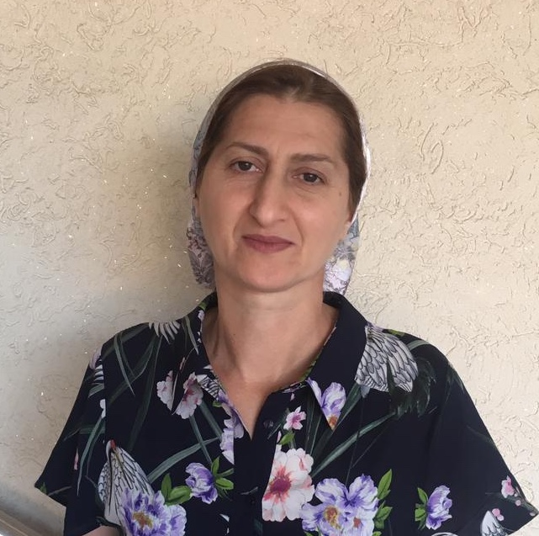
Муниципальное бюджетное дошкольное образовательное учреждение
Д/с №4 «Малх» с.Серноводское
ПОРТФОЛИО ВОСПИТАТЕЛЯ
2021

Slide 2
ОБЩИЕ СВЕДЕНИЯ
Баташева Роза Мумиевна Дата рождения: 29.10.1970 год
Образование: Среднее специальное
ГБОУ «Грозненский педагогический колледж» г.Грозный ЧР
Место работы МБДОУ д/с № 4 «Малх» с.Серноводское
Должность : Воспитатель.
Педагогический стаж: 6 лет

Slide 3
Мой девиз
С детьми всегда должна быть рядом,
Даря тепло и согревая взглядом.
Их в мир прекрасного вести,
И помнить заповедь «Не навреди!».

Slide 4
Мои профессионально-личностные качества
Стремление к познанию себя и других, широта интересов и независимость взглядов, способность эмоционально притягивать к себе людей, повышенное чувство ответственности за свои слова и действия, осознание границ своей компетентности.

Slide 5
Главная цель моей работы
Сохранение и укрепление психологического здоровья детей и гармоничное развитие воспитанников в условиях дошкольного образовательного учреждения. Совместно с педагогическим коллективом мы стремимся, чтобы каждый ребенок вырос веселым и активным, самостоятельным и доброжелательным, помогающим и любознательным, инициативным и уверенным в себе, открытым и сопереживающим, познающим себя и окружающий мир не только разумом, но и чувствами и интуицией.

Slide 6
Основными задачами, которые я ставлю в свой деятельности, являются
1.Сохранение и поддержка индивидуальности ребенка, развития индивидуальных способностей и творческого потенциала каждого ребенка как субъекта отношений с людьми, миром и самим с собой;
2.Формирование общей культуры воспитанников, развития их нравственных, интеллектуальных, физических, эстетических качеств, инициативности, самостоятельности и ответственности;
3. Формирование предпосылок учебной деятельности;
4.Формирование социокультурной среды, соответствующей возрастным и индивидуальным особенностям детей;
5. Обеспечение равных возможностей полноценного развития каждого ребенка в период дошкольного детства независимо от места проживания, пола, нации, психофизиологических возможностей здоровья.

Slide 7
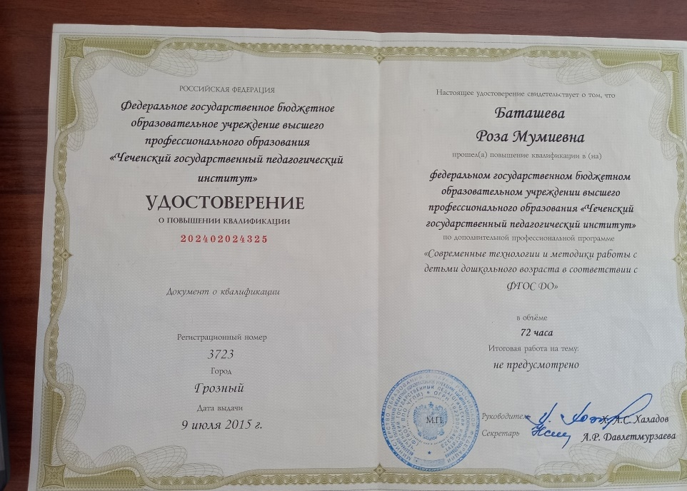
Для профессионального роста проходила курсы повышения квалификации

Slide 8
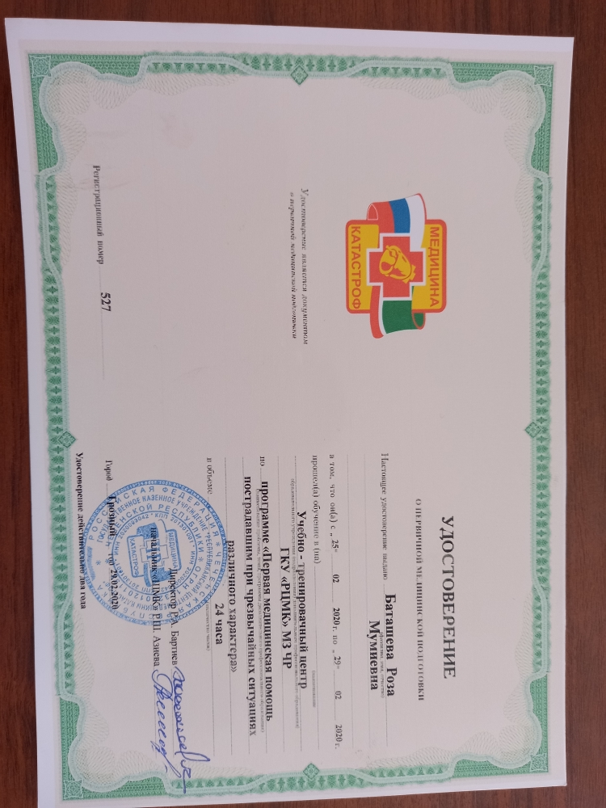
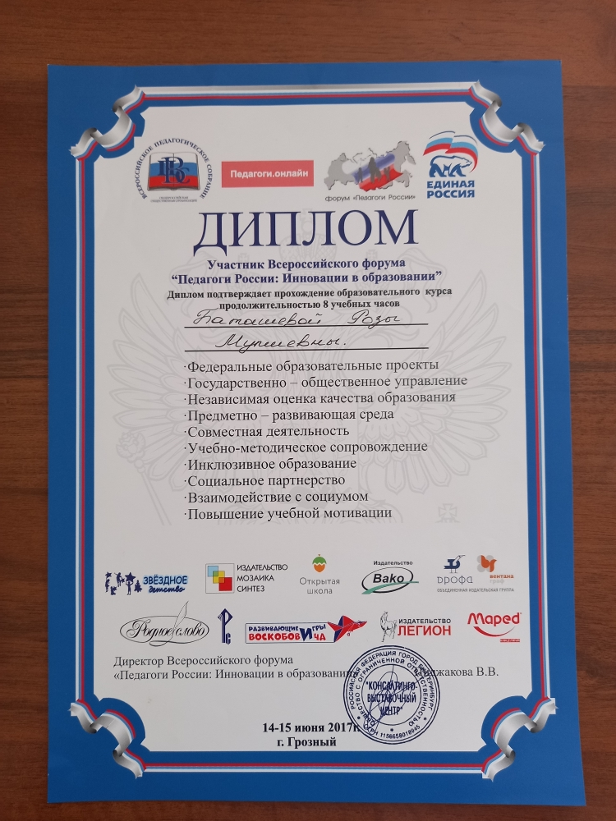

Slide 9
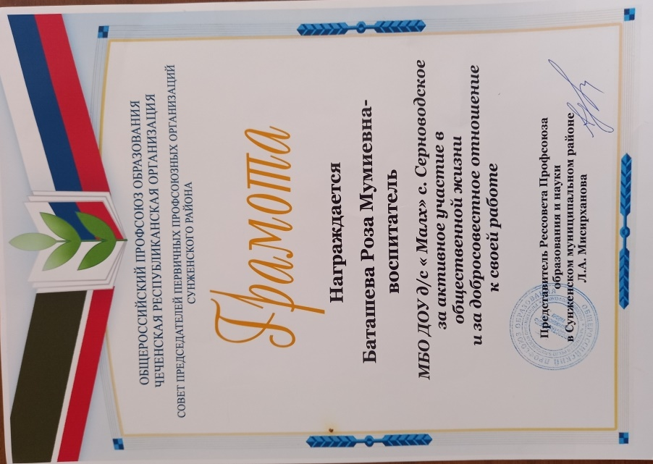
Награждения

Slide 10
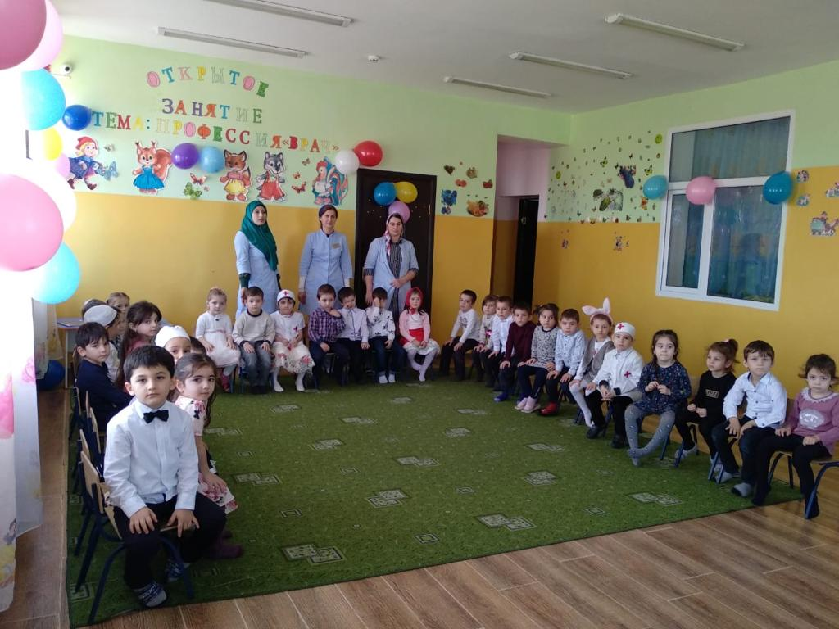
В 2018 году провела открытое занятие на тему: «Профессия –врач»

Slide 11
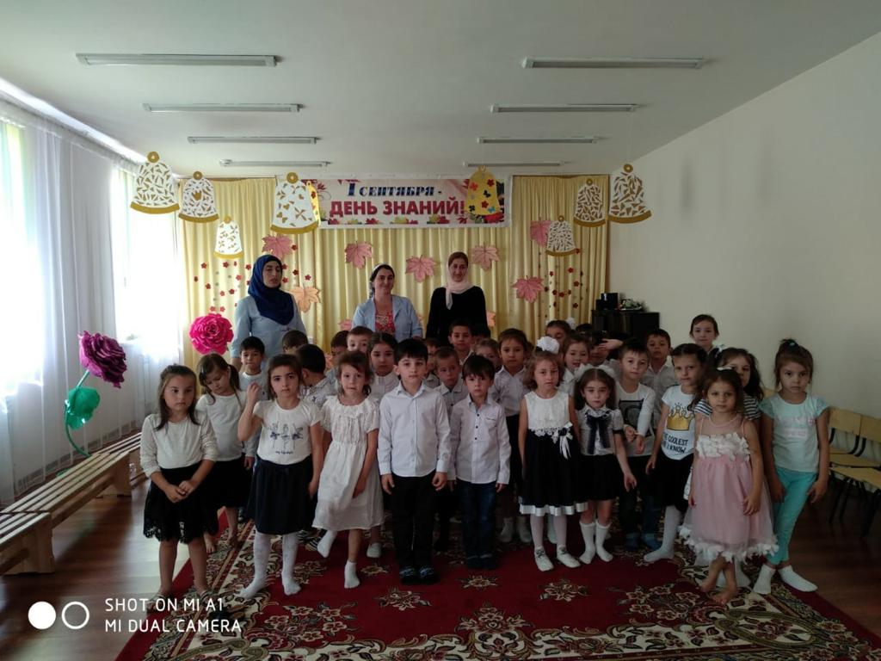
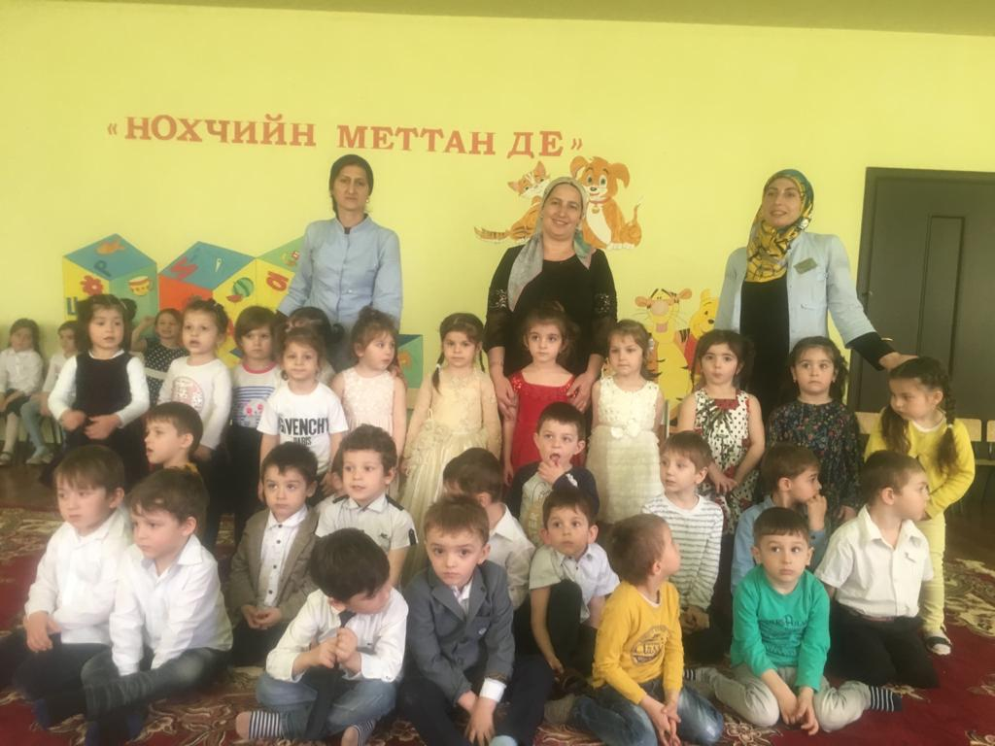
Участвую в утренниках

Slide 12
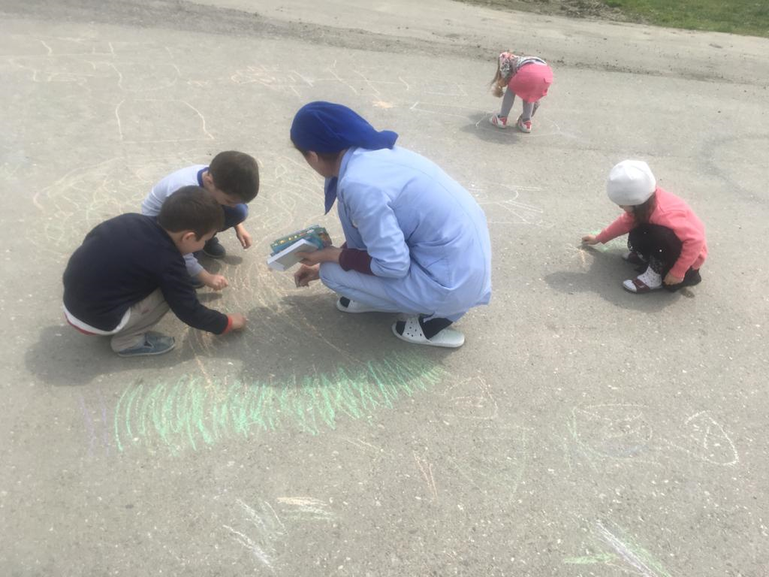
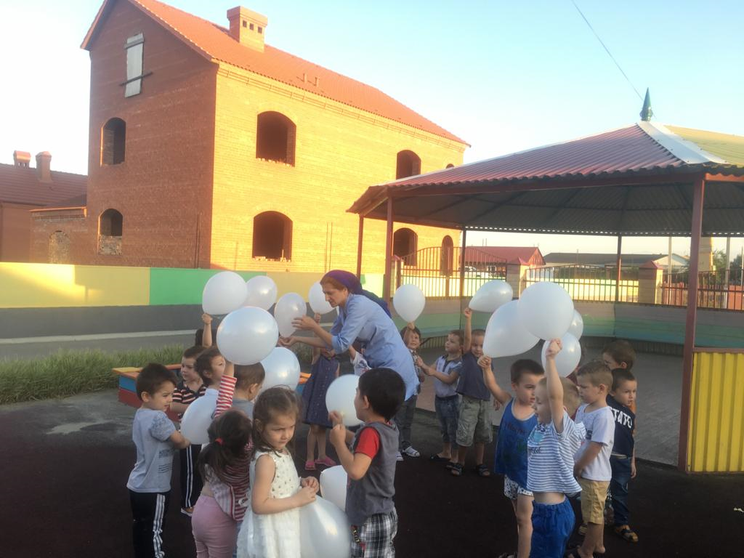
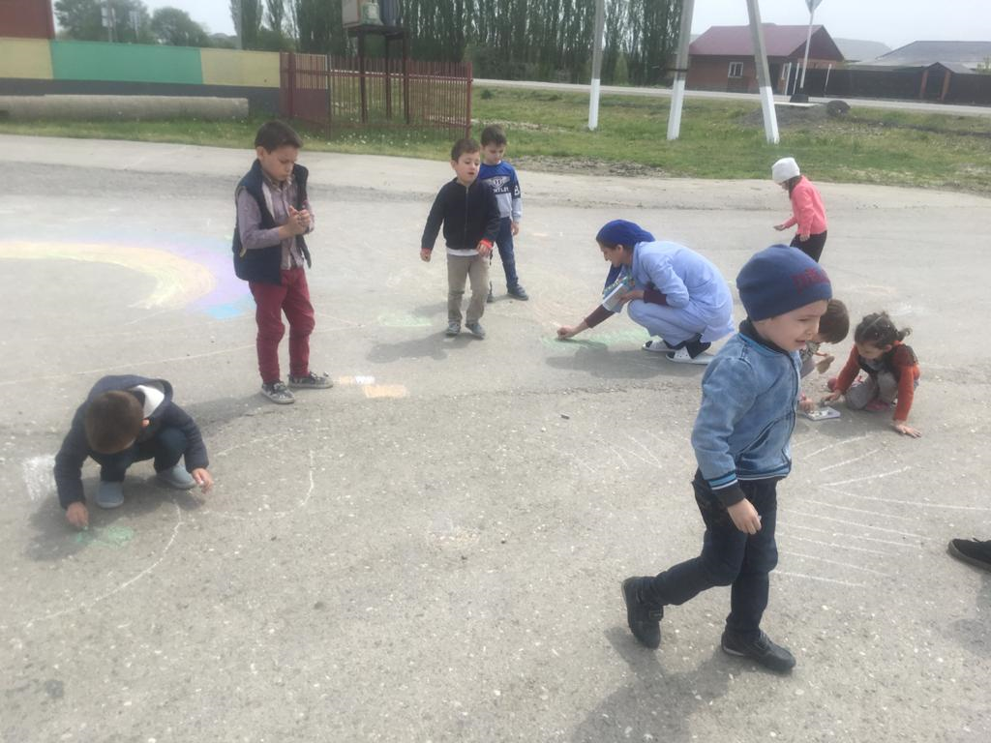
ФОТОГАЛЕРЕЯ

Slide 13
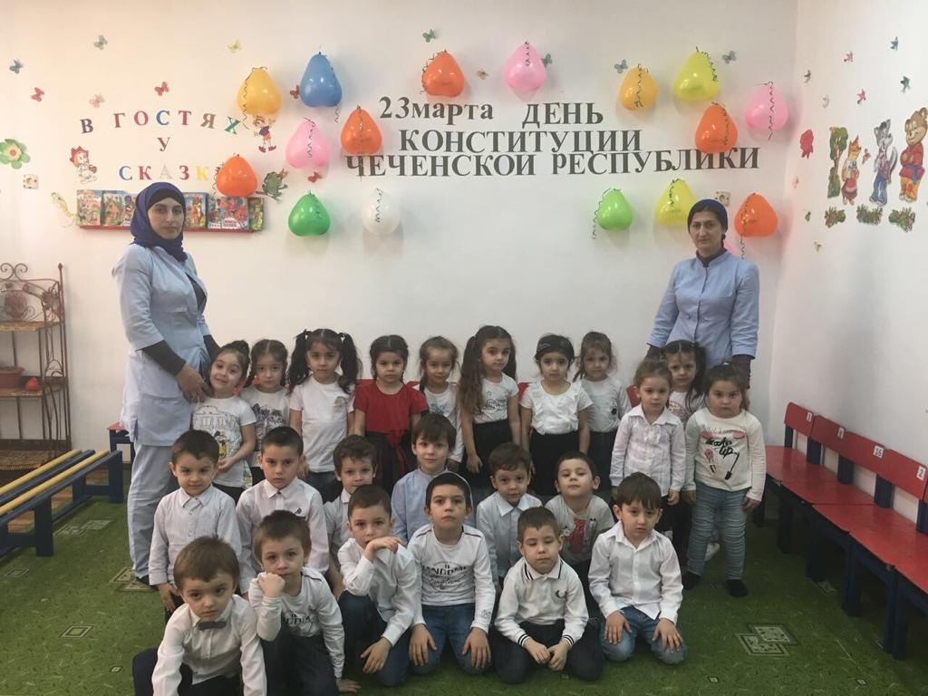
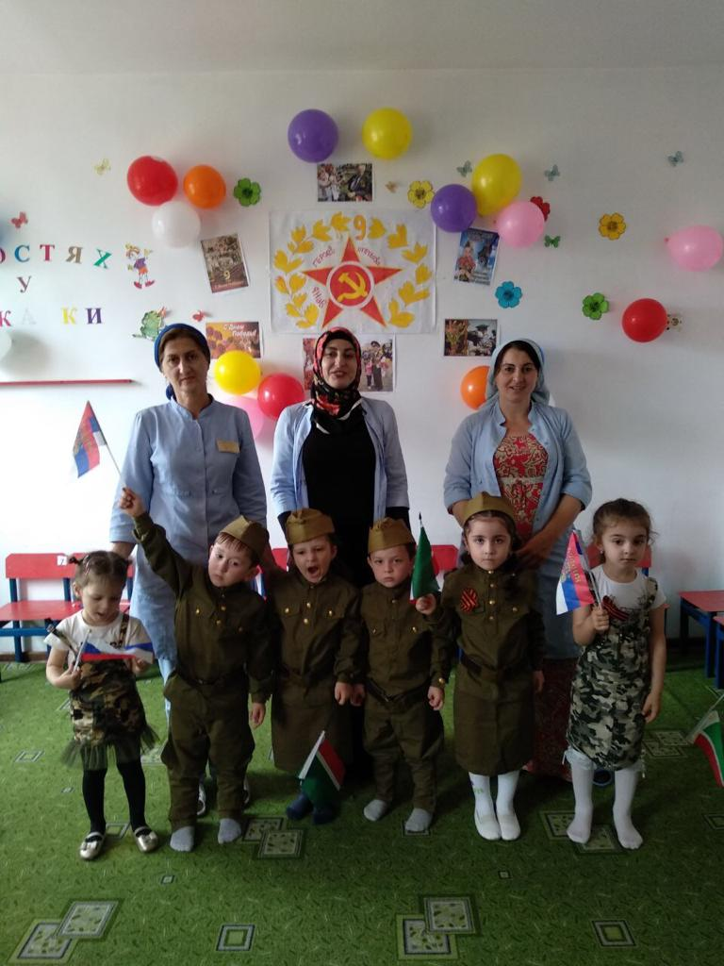
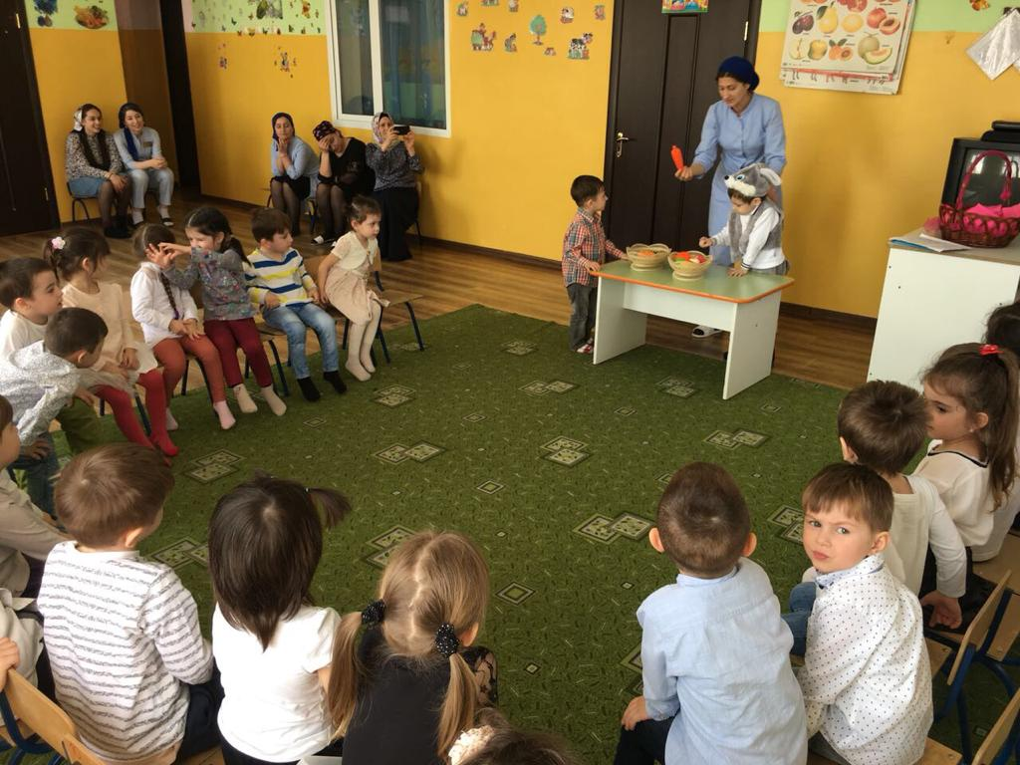

Slide 14
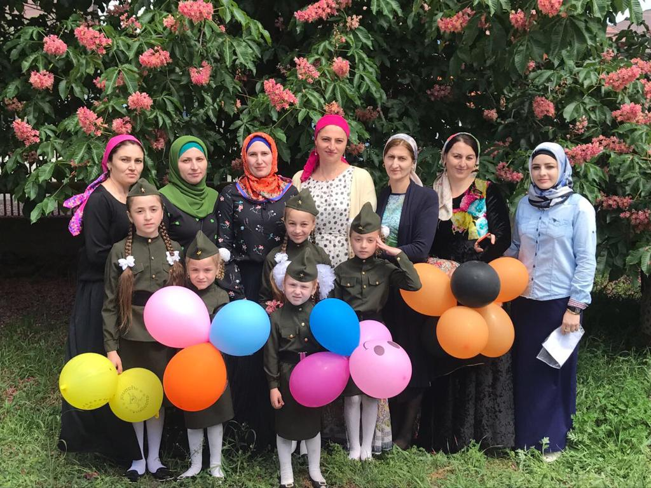

Slide 15
Спасибо за внимание!

